Slide 1
Huggr
Entwicklung mobiler Applikationen – Plattformen und Frameworks
Wwi 12 SEB

Slide 2

Agenda
Vision
Zielgruppe
Funktionen
Plattformen
Backend
Frontend

Slide 3
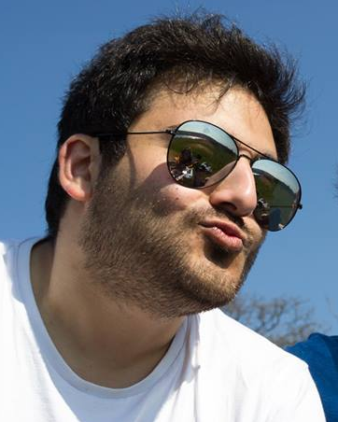
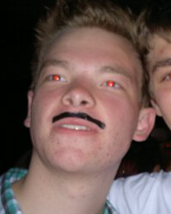

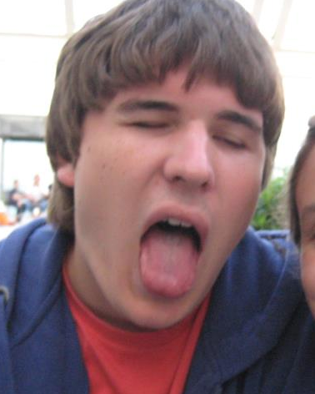

Team
Emil Abramov
Georg Kraft
Renata Hegel
Christian Klein
Christopher Stumm

Slide 4
Vision
Ob du einfach nur eine Umarmung brauchst oder eine angeregte Diskussion über dein Lieblingsthema führen willst, bei Huggr findest du die Personen, die zu dir passen. Im Durchschnitt ziehen junge Menschen alle 2 Jahre um. Und dabei lassen sie meist viel zurück - Familie, Freunde, Partner. Das Internet hat es und einfacher gemacht, in Kontakt mit ihnen zu bleiben. Aber um am neuen Ort Freunde oder einfach eine kurze Umarmung zu finden, ist immer noch nur über altertümliche und überholte Wege möglich. Während sexuelle Kontakte und Partnerschaften nur einen Klick entfernt sind, ist das für platonische Umarmungen mit Huggr nun möglich.

Slide 5
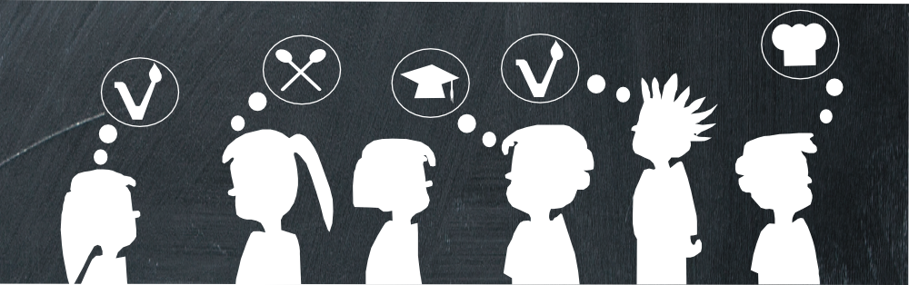

Zielgruppe
Egal ob jung oder alt…
…traurig, einsam oder glücklich…
…männlich oder weiblich…
Huggr ist ein Erlebnis für JEDEN!

Slide 6
Funktionen
Eine App für Personen, die eine Umarmung wollen
Funktion „I need a hug“ zeigt anderen Nutzern in der Nähe an, dass man eine Umarmung möchte
Auf einer Karte sieht man die „Umarmungen“ in der Nähe
Nach einer Umarmung kann diese auch bewertet werden und man kann die Bewertungen anderer Nutzer sehen
Funktion „grouphug“
Chatfunktion für Nutzer die man schon umarmt hat (Freunde)
Profilfotos ändern
Sprachauswahl

Slide 7
Strategie
? Christian???

Slide 8



Plattformen
Backend

Slide 9





Plattformen
Frontend

